Slide 1
HỌC VIỆN KỸ THUẬT MẬT MÃ
NGHIÊN CỨU GIẢI PHÁP
PHÁT HIỆN GIẢ MẠO GIỌNG NÓI
(DEEPFAKE VOICE DETECTION)
Sử dụng AI tích hợp trên thiết bị Android
Học viên: Nguyễn Kim Ngân
GVHD: TS. Mai Đức Thọ | Chuyên ngành: Kỹ thuật Mật mã | 2026

Slide 2
ĐẶT VẤN ĐỀ
Deepfake Voice đang là mối đe dọa bảo mật nghiêm trọng
TTS
VC
RP
Text-to-Speech
Voice Conversion
Replay Attack
AI tổng hợp giọng nói chân thực từ văn bản. Khó phân biệt bằng tai người.
Chuyển đổi giọng người này thành người khác trong thời gian thực.
Phát lại giọng nói đã ghi âm trước để qua mặt hệ thống xác thực.
Tại Việt Nam:
Ngân hàng số, chính phủ điện tử đang dùng xác thực giọng nói — cần giải pháp phát hiện giả mạo nhỏ gọn, chạy offline, real-time trên thiết bị di động.
→ Đề tài: VoiceGuard — ứng dụng Android phát hiện deepfake voice bằng AI on-device

Slide 3
GIẢI PHÁP
Kiến trúc hai lớp: On-device AI + Acoustic Features
Thu âm
(16kHz)
8 Đặc trưng
âm thanh
Log-Mel
Spectrogram
Cross-Scale
Attention Lite
Score
0 → 1
>
>
>
>
AudioSource
VOICE_RECOGNITION
< 5ms
trên CPU
[400×80]
FFT nội bộ
42KB TFLite
Dual-input
>= 0.25
= SPOOF
Dual-input: Spec + Acoustic
Thông số kỹ thuật chính
Model:
Cross-Scale Attention Lite
Threshold:
0,25
Kích thước TFLite:
42,2 KB
Pipeline latency:
311 ms
Tham số:
9.313
RAM:
14,7 MB

Slide 4
DỮ LIỆU
Dataset: 24.840 mẫu nội bộ + Dữ liệu ngoài nguồn
DATASET NỘI BỘ
DATASET NGOÀI NGUỒN
24.840 mẫu
2.000 mẫu
12.420 bonafide
12.420 spoof
Nguồn: VIVOS + mc_thu_hue
(tiếng Việt, 16kHz)
1.000 bonafide
1.000 spoof
Nguồn: VietSuperSpeech
+ Google TTS tiếng Việt
Phân chia:
Phân chia (theo yêu cầu GVHD):
Train: 16.197 (65%)
Val: 3.975 (16%)
Test: 4.968 (20%)
Mix vào train: 300 (150/lớp = 15%)
Holdout test: 1.700 (850/lớp = 85%)
→ Giảm domain shift, tăng tổng quát hóa

Slide 5
8 ĐẶC TRƯNG ÂM THANH
Tại sao chọn đúng 8 đặc trưng này?
RMS
Năng lượng tổng. TTS ổn định bất thường
CrestFactor
Méo tín hiệu. Replay attack có CF cao
sqrt(1/N·Σx²)
Peak / RMS
MeanAbs
Biên độ TB. TTS đều đặn hơn giọng thật
ClippingRatio
Tỉ lệ cắt xén. Cao trong replay attack
1/N·Σ|x|
count(|x|>0.99)/N
ZCR
Tần số tức thời. TTS thiếu nhiễu tự nhiên
DynamicRange
Dải động. TTS ổn định, giọng thật biến động
Σ|sgn(xᵢ)-sgn(xᵢ₋₁)|/2N
20·log(Peak/RMS)
Peak
TTS peak gần 1.0, giọng thật phân tán
ActiveDuration
TTS cắt chuẩn theo câu, giọng thật tự nhiên
max(|xᵢ|)
VAD duration (s)

Slide 6
ABLATION STUDY
Xác nhận định lượng tầm quan trọng từng đặc trưng
Baseline DNN (8 đặc trưng): Accuracy = 98,25% | F1 = 98,25%
Kết luận
7/8 đặc trưng đều có đóng góp dương khi bỏ đi F1 giảm.
ActiveDuration quan trọng nhất: F1 giảm 0,48% khi bỏ.
DynamicRange ít nhất: F1 tăng 0,02% — giữ lại để đảm bảo tổng quát hóa.
Thêm 13 MFCC gây domain shift, external accuracy không cải thiện.

Slide 7
KẾT QUẢ ĐÁNH GIÁ
So sánh 3 mô hình — Threshold đồng nhất = 0,25
INTERNAL TEST (4.968 mẫu, threshold 0,5)
EXTERNAL HOLDOUT (1.700 mẫu, threshold đồng nhất 0,25)

Slide 8
MODEL ĐÃ CHỌN
Cross-Scale Attention Lite — Lý do chọn và Ma trận nhầm lẫn
Tại sao chọn Cross-Scale?
Ma trận nhầm lẫn @ threshold=0,25
Accuracy ngoài:
85,29%
External holdout — 1.700 mẫu
Dự đoán
BONAFIDE
Dự đoán
SPOOF
Ngang CBAM (85,53%)
Thật
BONAFIDE
TN
FP
Recall Spoof:
97,65%
620
230
Cao nhất — bảo mật tốt
Bonafide dự đúng
Bonafide → SPOOF sai
Kích thước:
42,2 KB
Nhỏ hơn CBAM 31%
Thật
SPOOF
FN
TP
Tham số:
9.313
20
830
Ít hơn CBAM 34%
SPOOF bị bỏ sót
SPOOF phát hiện đúng
AASIST Recall:
55,88%
Acc=85,29% Recall=97,65% F1=86,91% FAR=27,06% FRR=2,35%
Loại — quá thấp

Slide 9
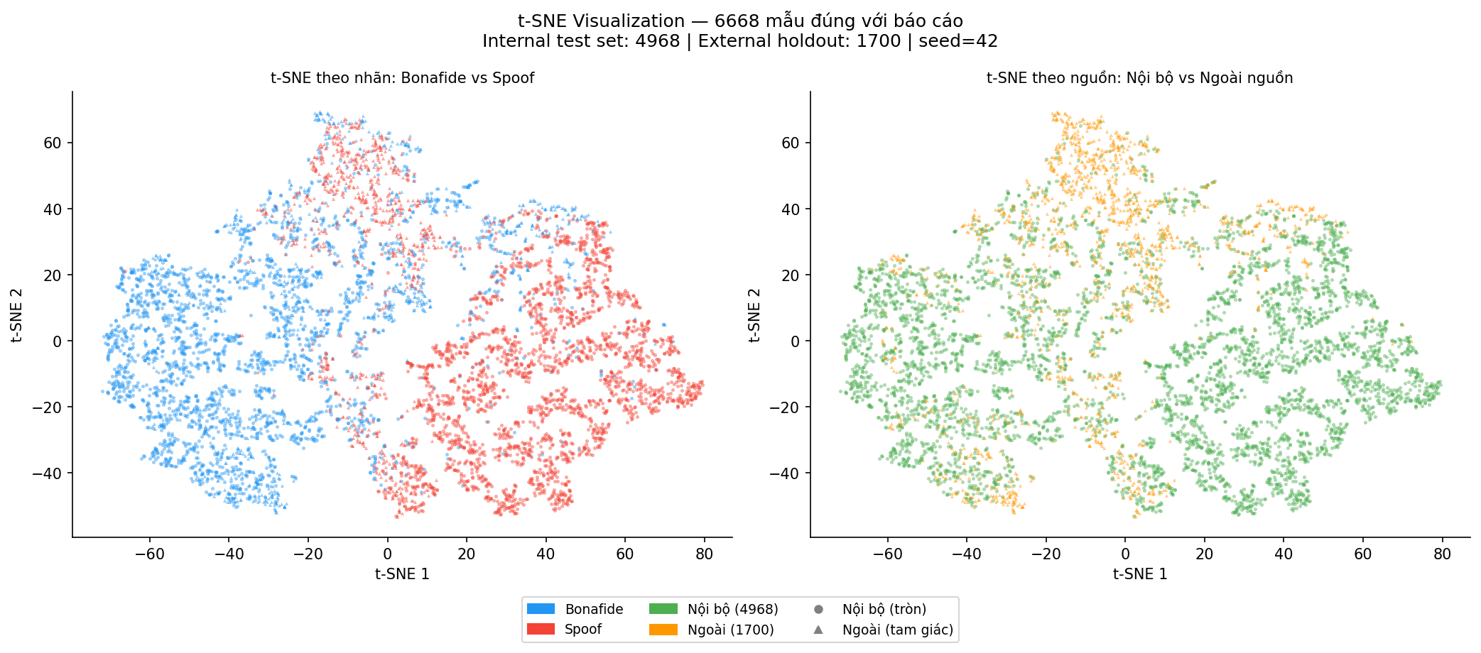
PHÂN TÍCH DOMAIN SHIFT
t-SNE: Domain shift trước và sau khi mix dữ liệu ngoài
Phát hiện
Bonafide vs Spoof tách biệt ro
Domain shift:
Internal va External nam rieng
Sau mix:
Acc tang
42,9%->85,3%
6.668 mau: internal test 4.968 + external holdout 1.700 | seed=42

Slide 10
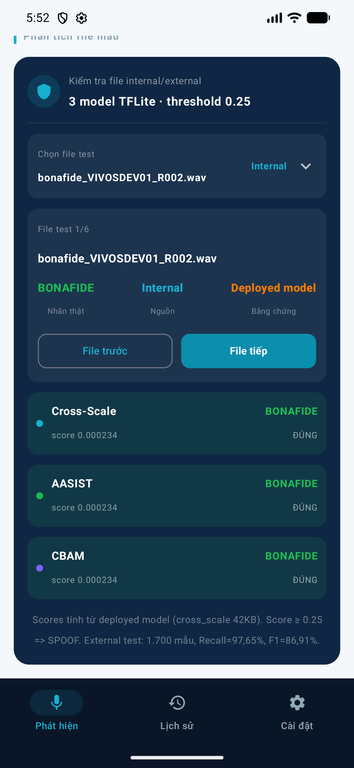
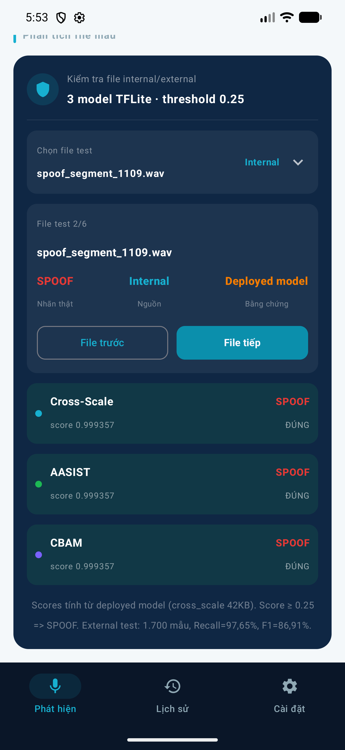
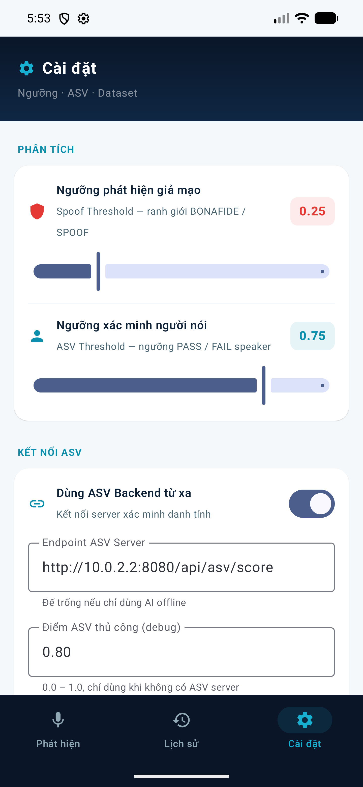
ỨNG DỤNG ANDROID
VoiceGuard — Minh chứng chạy thực tế trên Emulator
File BONAFIDE
3 model: BONAFIDE
File SPOOF
3 model: SPOOF
Cai dat
Nguong 0,25 | ASV

Slide 11
HIỆU NĂNG THIẾT BỊ
Đo từ app chạy trên Android Emulator — real-time on-device
311 ms
63 ms
135 ms
14,7 MB
42 KB
Tổng pipeline
(ghi âm → kết quả)
TFLite inference
(dual-input model)
Trích đặc trưng
(8 features + Log-Mel)
RAM sử dụng
(JVM heap)
Model TFLite
(cross_scale_lite)
Tieu chi nghiem thu
Accuracy >= 80%
85,29%
Recall >= 85%
97,65%
F1 >= 80%
86,91%
TFLite <= 100KB
42,2 KB
Latency <= 500ms
311 ms
RAM <= 50MB
14,7 MB

Slide 12
KẾT LUẬN VÀ HƯỚNG PHÁT TRIỂN
Da dat duoc
Huong phat trien
Mo hinh Cross-Scale Attention Lite 42KB, on-device
Test tren thiet bi Android that de do latency/RAM thuc te
8 dac trung am thanh co can cu khoa hoc (ablation study)
ASV backend - xac minh danh tinh nguoi noi
External accuracy 85,29% sau khi mix du lieu ngoai
Tang du lieu ngoai nguon len 30-50% de tiep tuc giam domain shift
Recall spoof 97,65% - it bo sot giong gia mao
Trien khai tren iOS (CoreML)
App Android VoiceGuard: 311ms, 14,7MB RAM
t-SNE phan tich domain shift ro rang
Chong lai cac tan cong deepfake moi (diffusion-based TTS)
Cam on GVHD TS. Mai Duc Tho va Hoi dong da lang nghe!

